Slide 1
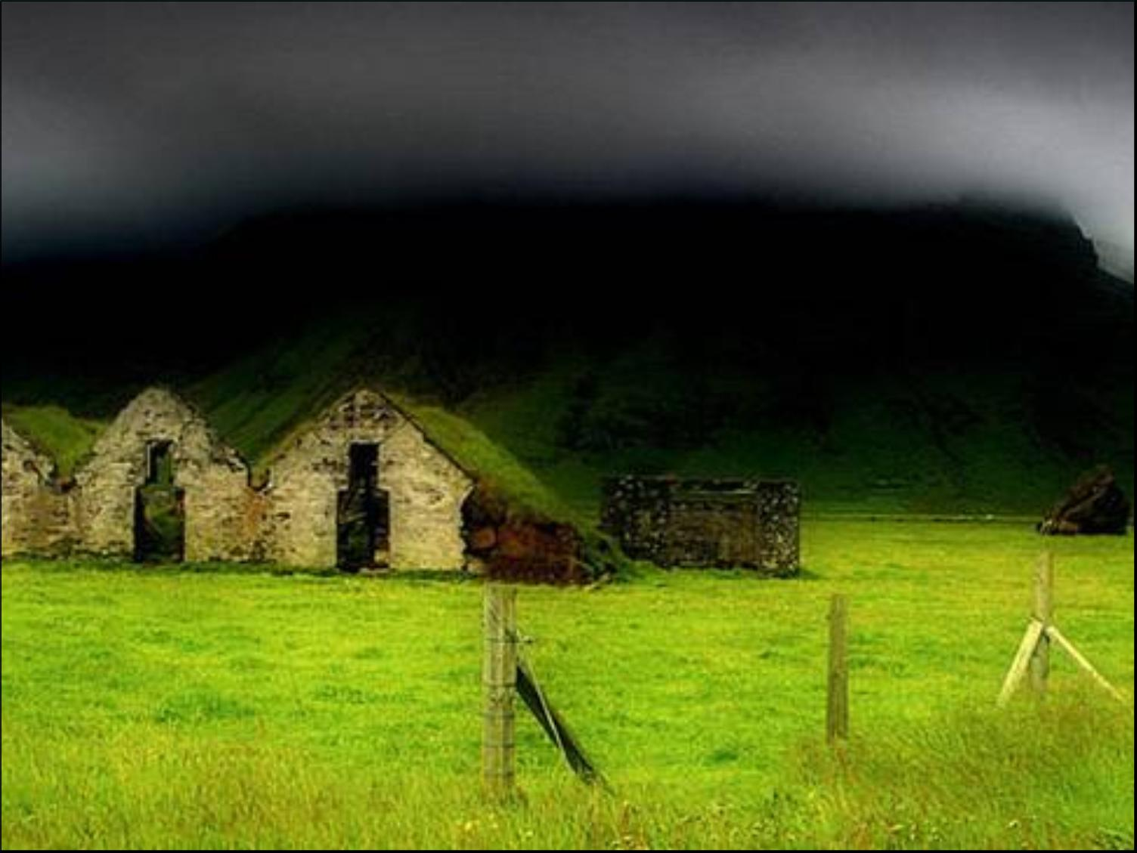
Código de ética dos Índios Norte-Americanos

Slide 2
Levante com o Sol para orar.
Ore sozinho. Ore com freqüência.
O Grande Espírito o escutará, se você ao menos, falar.

Slide 3
Seja tolerante com aqueles que estão perdidos no caminho.
A ignorância, o convencimento, a raiva, o ciúme e a avareza,
originam-se de uma alma perdida.
Ore para que eles encontrem o caminho do Grande Espírito.

Slide 4
Procure conhecer-se, por si mesmo.
Não permita que outros façam seu caminho por você.
É sua estrada, e somente sua.
Outros podem andar ao seu lado, mas ninguém pode andar por você.

Slide 5
Trate os convidados em seu lar com muita consideração.
Sirva-os o melhor alimento, a melhor cama
e trate-os com respeito e honra.

Slide 6
Não tome o que não é seu.
Seja de uma pessoa, da comunidade,
da natureza, ou da cultura.
Se não lhe foi dado, não é seu.

Slide 7
Respeite todas as coisas que foram colocadas sobre a Terra.
Sejam elas pessoas, plantas ou animais.

Slide 8
Respeite os pensamentos, desejos e palavras das pessoas.
Nunca interrompa os outros nem ridicularize, nem rudemente os imite.
Permita a cada pessoa o direito da expressão pessoal.

Slide 9
Nunca fale dos outros de uma maneira má.
A energia negativa que você colocar para fora no universo,
voltará multiplicada a você.

Slide 10
Todas as pessoas cometem erros.
E todos os erros podem ser perdoados.

Slide 11
Pensamentos maus causam doenças da mente,
do corpo e do espírito.
Pratique o otimismo.

Slide 12
A natureza não é para nós, ela é uma parte de nós.
Toda a natureza faz parte da nossa família Terrenal.

Slide 13
As crianças são as sementes do nosso futuro.
Plante amor nos seus corações e ágüe com sabedoria e lições da vida.
Quando forem crescidos, dê-lhes espaço para que cresçam.

Slide 14
Evite machucar os corações das pessoas.
O veneno da dor causada a outros, retornará a você.

Slide 15
Seja sincero e verdadeiro em todas as situações.
A honestidade é o grande teste para a nossa herança do universo.

Slide 16
Mantenha-se equilibrado. Seu corpo Espiritual, seu corpo Mental,
seu corpo Emocional e seu corpo Físico:
todos necessitam ser fortes, puros e saudáveis.
Trabalhe o seu corpo Físico para fortalecer o seu corpo Mental.
Enriqueça o seu corpo Espiritual para curar o seu corpo Emocional.

Slide 17
Tome decisões conscientes de como você será e como reagirá.
Seja responsável por suas próprias ações.

Slide 18
Respeite a privacidade e o espaço pessoal dos outros.
Não toque as propriedades pessoais de outras pessoas,
especialmente objetos religiosos e sagrados. Isto é proibido.

Slide 19
Comece sendo verdadeiro consigo mesmo.
Se você não puder nutrir e ajudar a si mesmo, você não poderá nutrir e ajudar os outros.

Slide 20
Respeite outras crenças religiosas.
Não force suas crenças sobre os outros.

Slide 21


Compartilhe sua boa fortuna com os outros.
Participe com caridade.

Slide 22
CONSELHO INDÍGENA INTER-TRIBAL NORTE AMERICANO
Deste conselho participam as tribos : Cherokee Blackfoot, Cherokee,
Lumbee Tribe, Comanche, Mohawk, Willow Cree, Plains Cree, Tuscarora,
Sicangu Lakota Sioux, Crow (Montana), Northern Cheyenne (Montana)

Slide 23
E os homens brancos julgam-se mais civilizados e evoluídos que os índios. . .

Slide 24
Tenha um excelente dia!

